Slide 1
EUROPA.-LA VUELTA AL MUNDO EN 885 JARDINES.-REINO UNIDO.-
KENT.-II
Selección de textos y fotografías por
JOSE ELIAS BONELLS

Slide 2
Hever Castle
Hever Castle está situado en el pueblo de Hever cerca de Edenbridge , Kent (48 km) al sur-este de Londres , Inglaterra.
Comenzó como una casa de campo , construida en el siglo XIII.
Desde 1462 hasta 1539 fue la sede de la familia Bolena , originalmente 'Bullen.
Ana Bolena , la segunda reina consorte del rey Enrique VIII de Inglaterra, pasó su juventud aquí, después de que su padre, Thomas Bolena lo hubiera heredado en 1505.

Slide 3
Había nacido allí en 1477, y el castillo pasó a él en la muerte de su padre, Sir William Bolena .
Más tarde entró en la posesión de la cuarta esposa del rey Enrique, Ana de Cleves .
En el siglo 21 el castillo es una atracción turística.
En los jardines del castillo hay un laberinto de tejo , plantado en 1904.
También hay un laberinto de agua, abrió sus puertas en 1999, cuyo objeto es llegar a la locura en el centro sin mojarse, mientras que en el parque de aventuras de los niños hay un laberinto de la torre.

Slide 4
Los jardines del castillo contienen una amplia gama de funciones que incluyen un jardín de estilo italiano, jardines de rosas, un jardín de hierbas, y topinaria .
Hever Castle es ahora una atracción turística, sobre la base de su relación con Ana Bolena y Enrique VIII, sus laberintos, jardines y al lago.
Hay un programa de eventos anuales con eventos variados, incluyendo torneos de justas y muestra de tiro con arco en los meses de verano y un mosaico y exposición anual en septiembre.

Slide 5
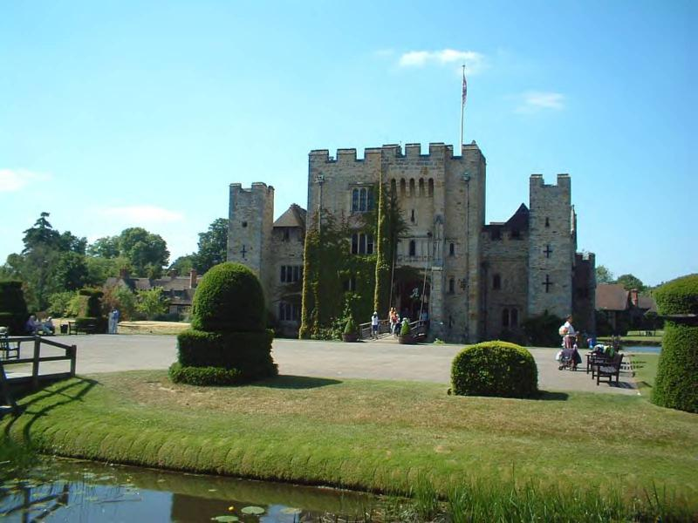

Slide 6
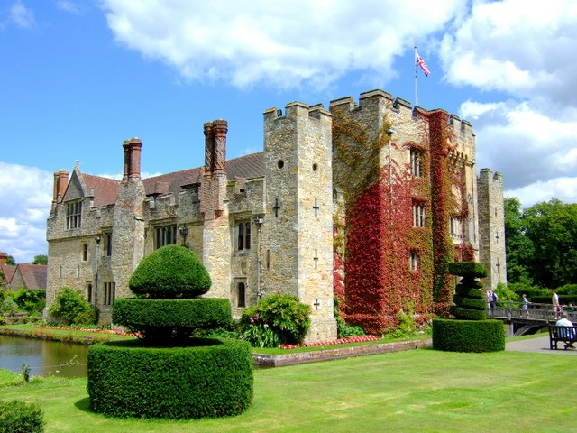

Slide 7
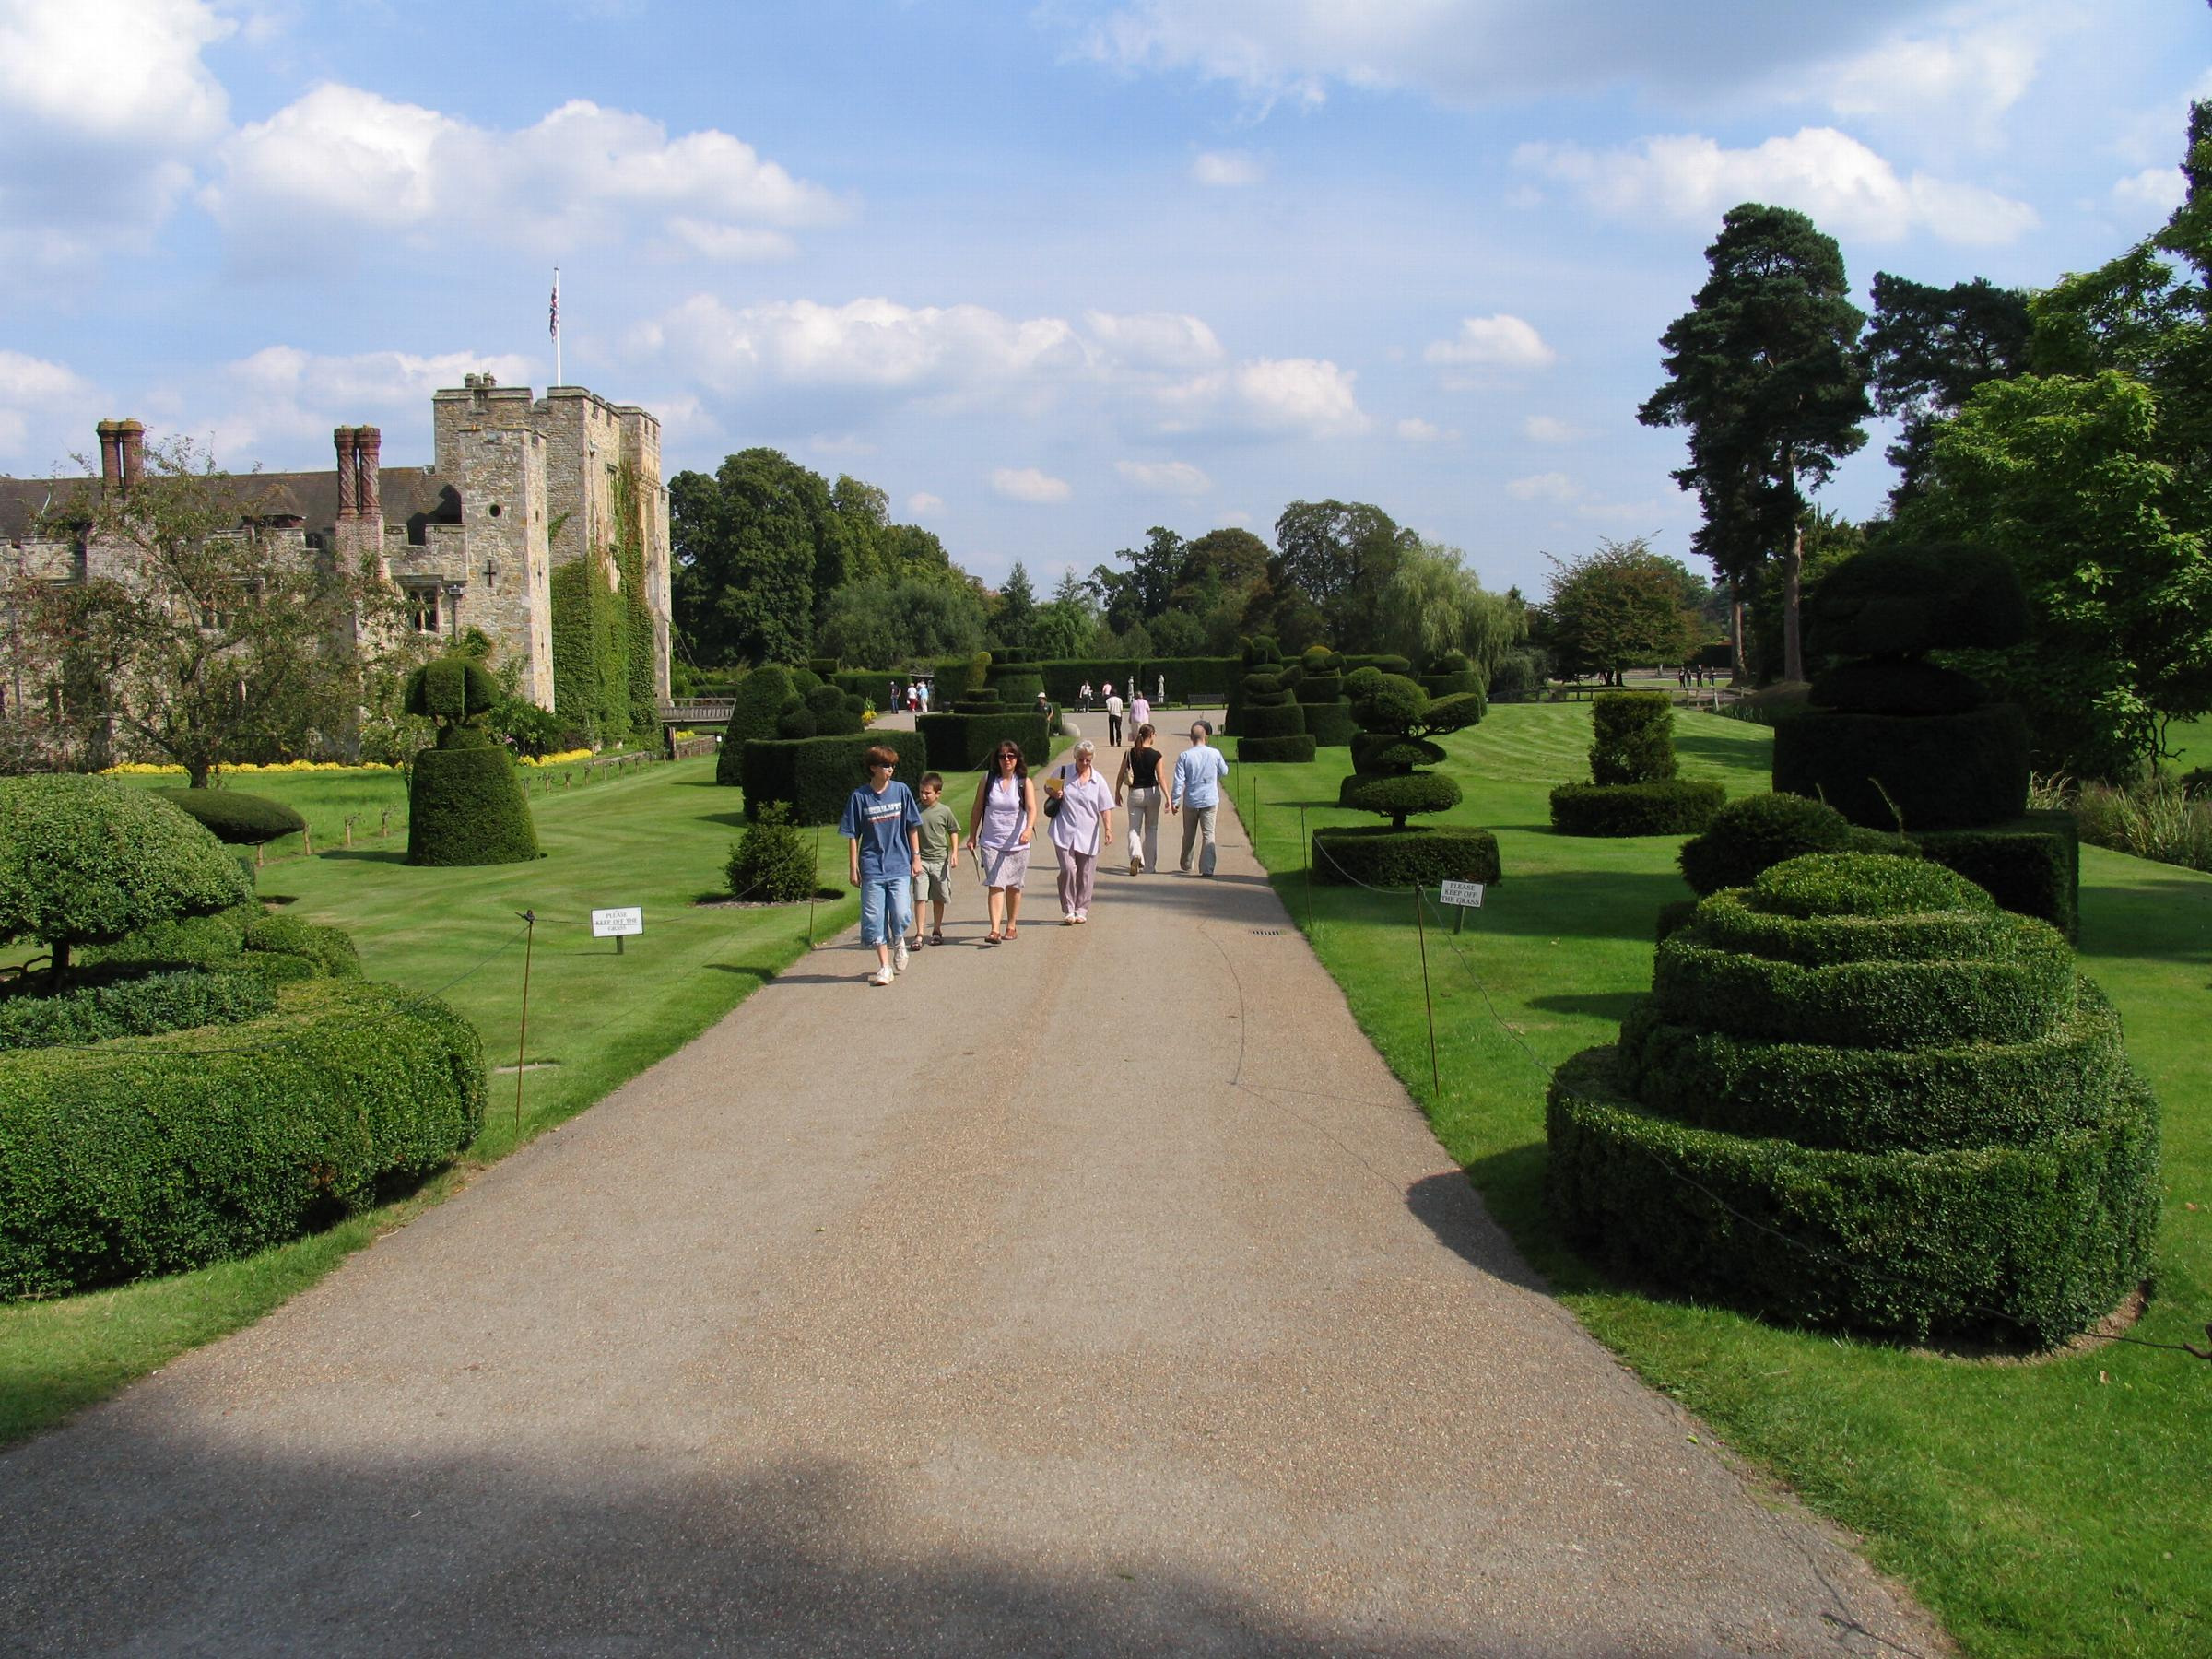

Slide 8
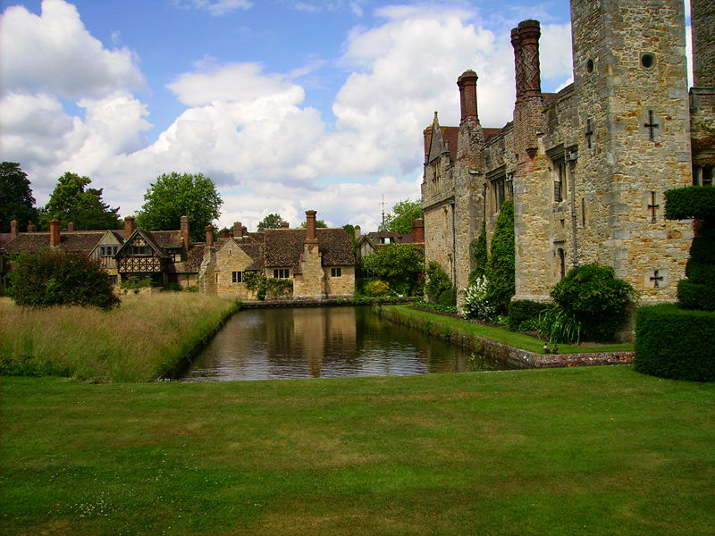

Slide 9
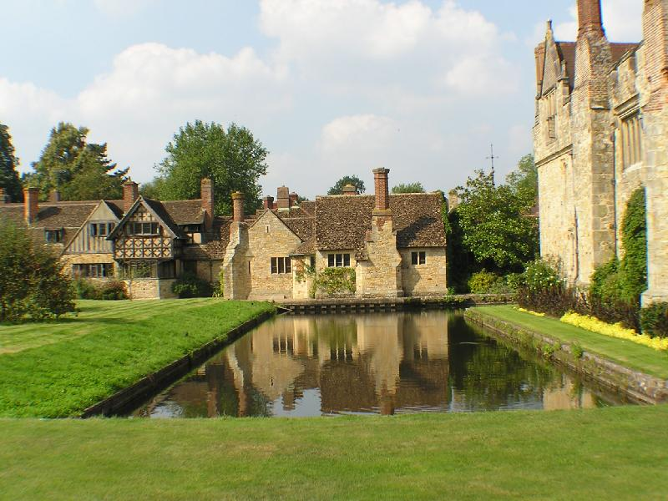

Slide 10
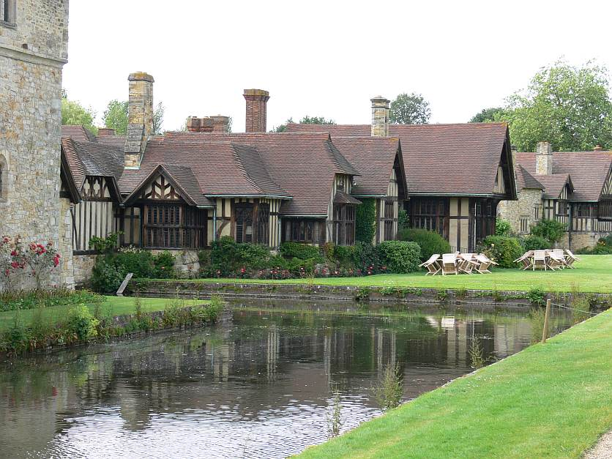

Slide 11
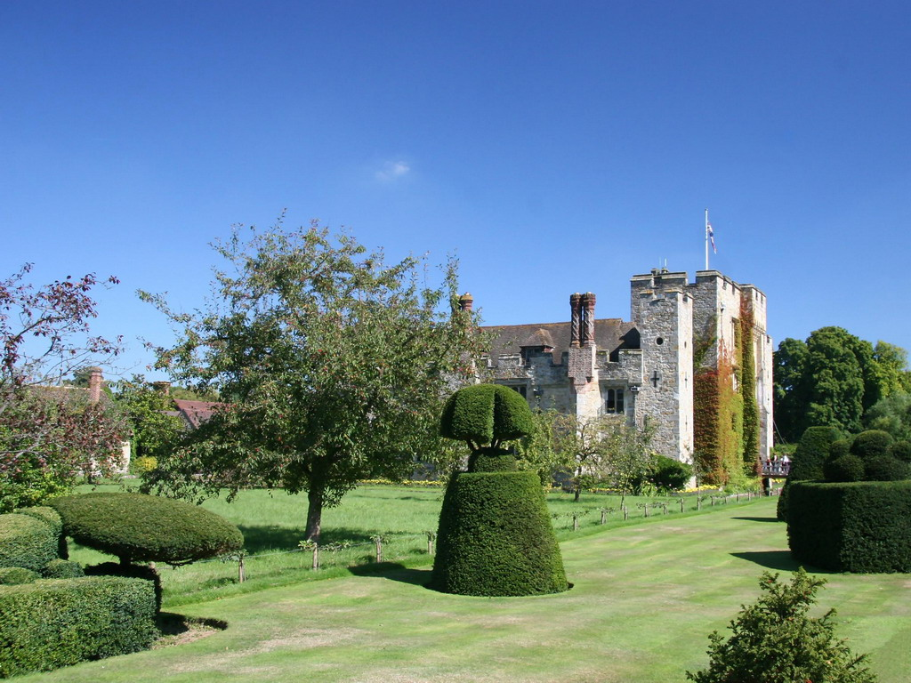

Slide 12
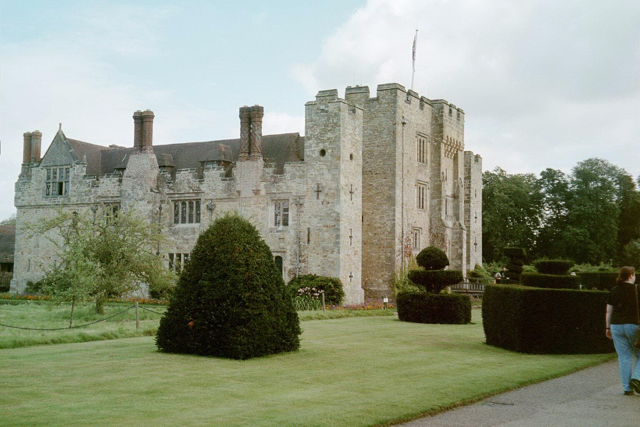

Slide 13
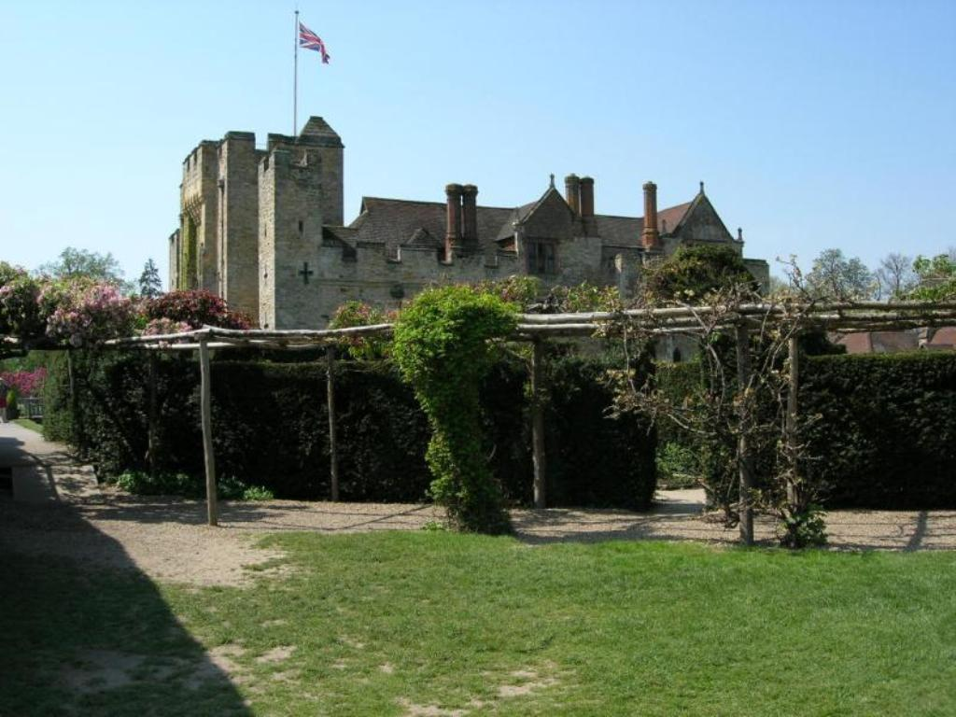

Slide 14
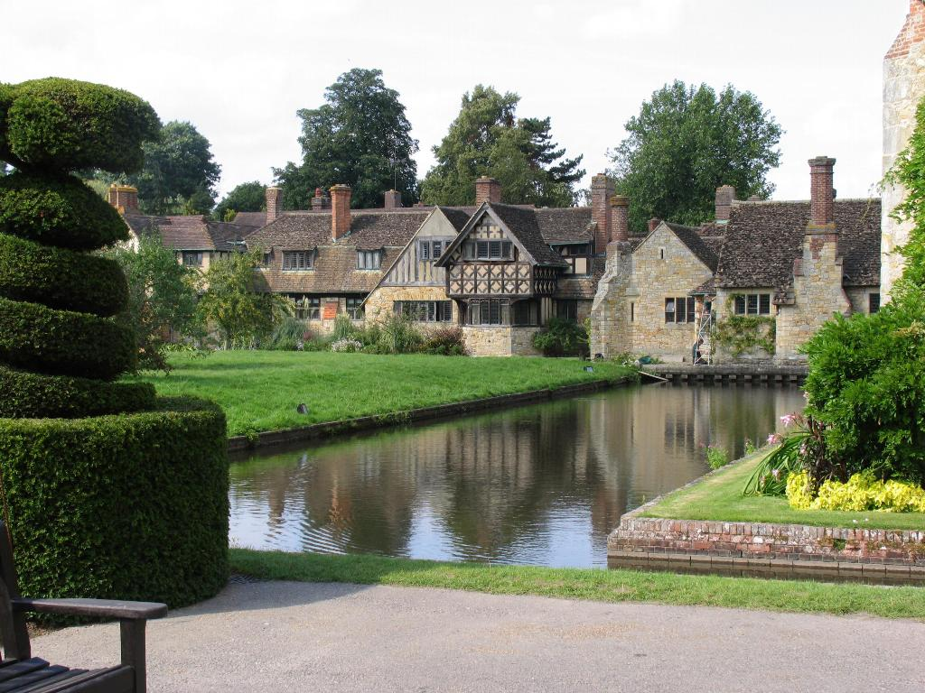

Slide 15
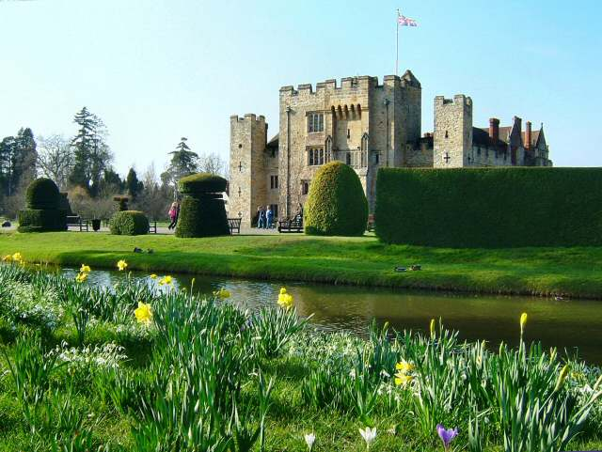

Slide 16
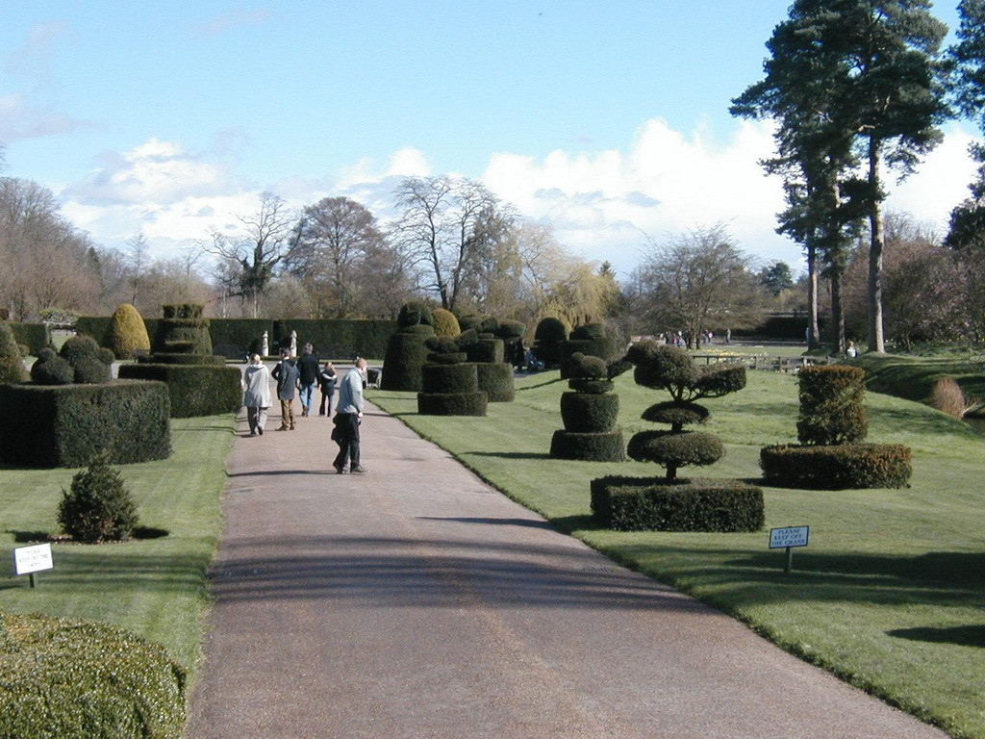

Slide 17
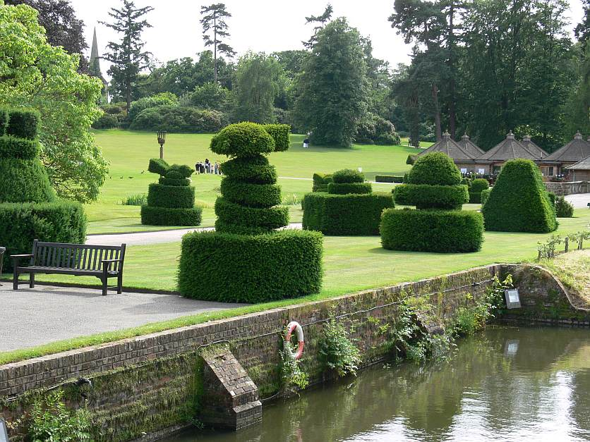

Slide 18
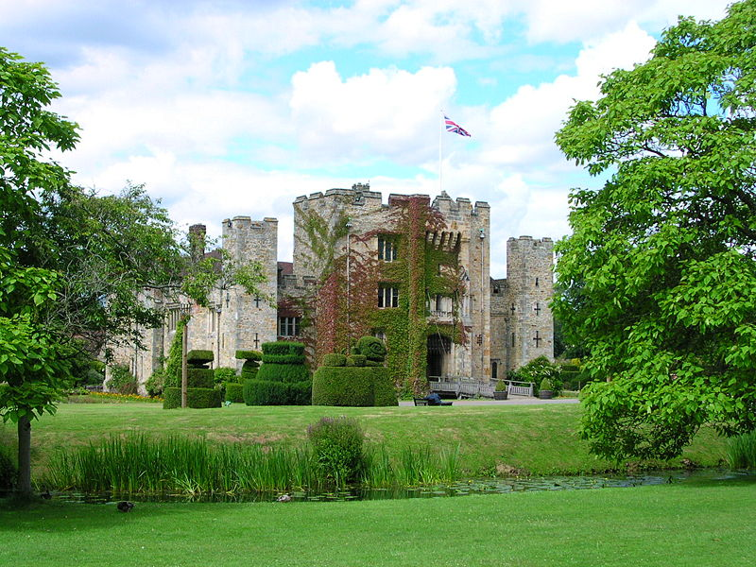

Slide 19
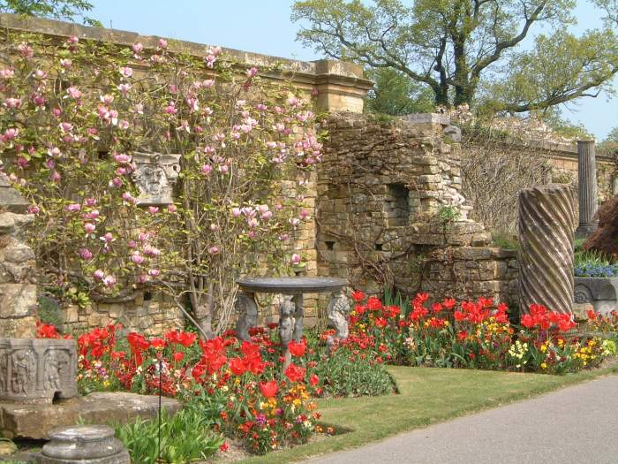

Slide 20
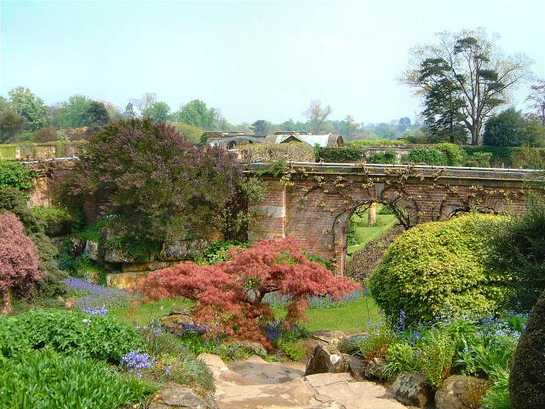

Slide 21
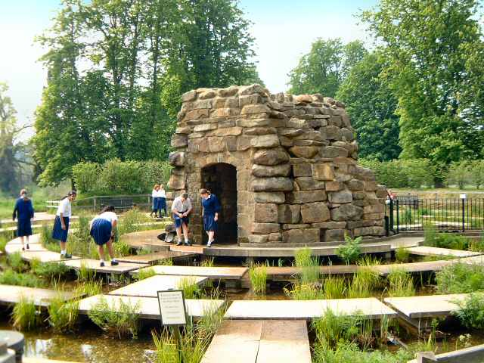

Slide 22
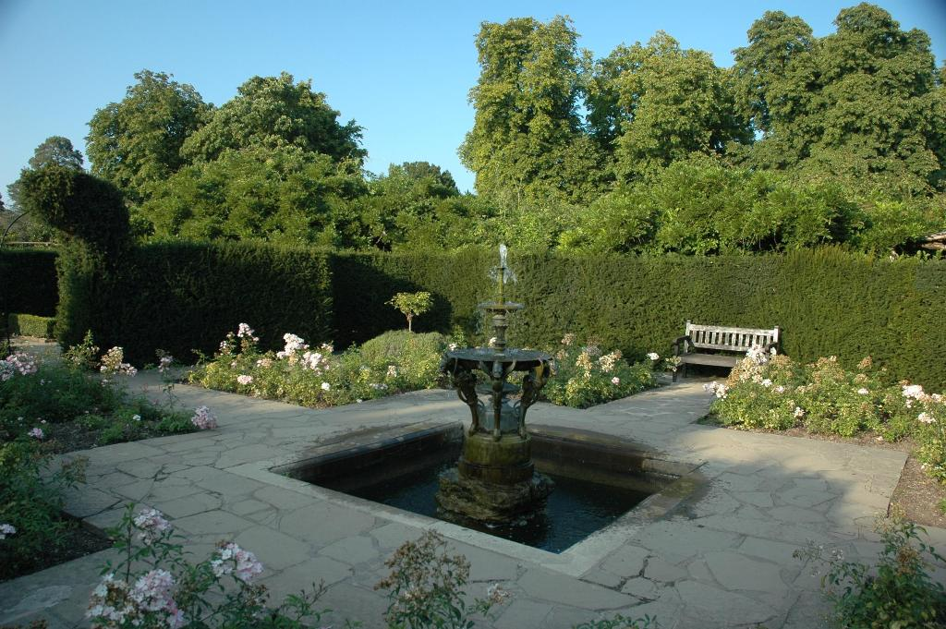

Slide 23
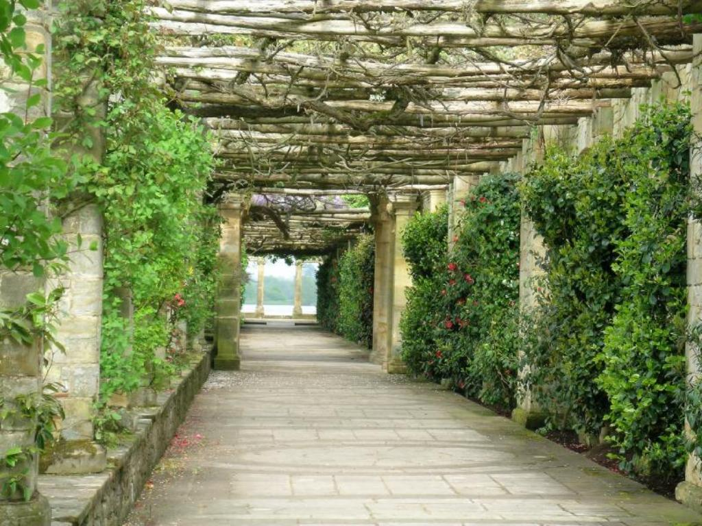

Slide 24
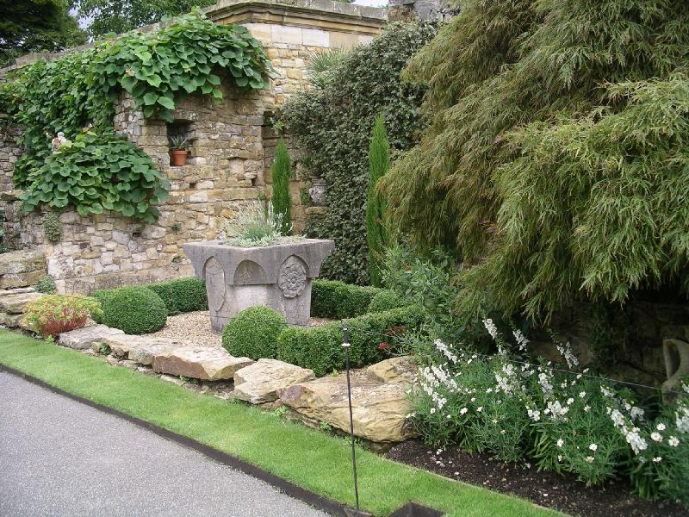

Slide 25
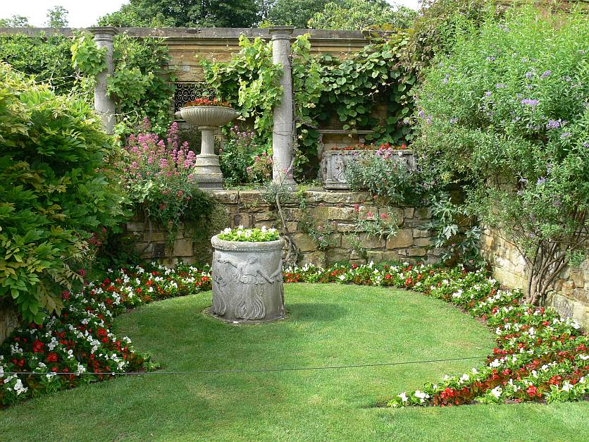

Slide 26
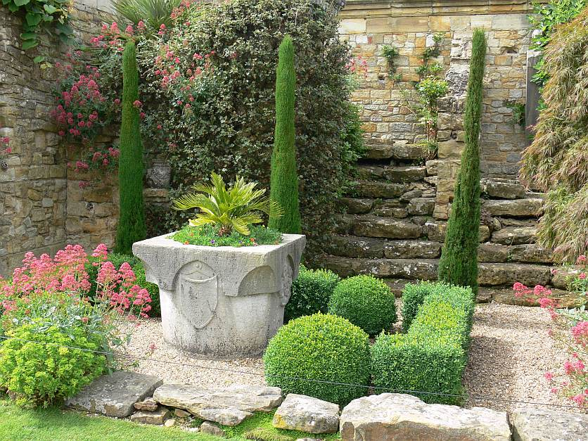

Slide 27
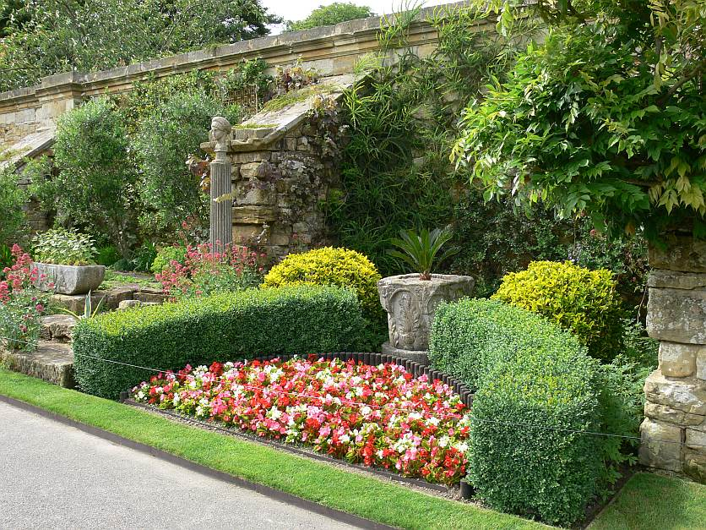

Slide 28
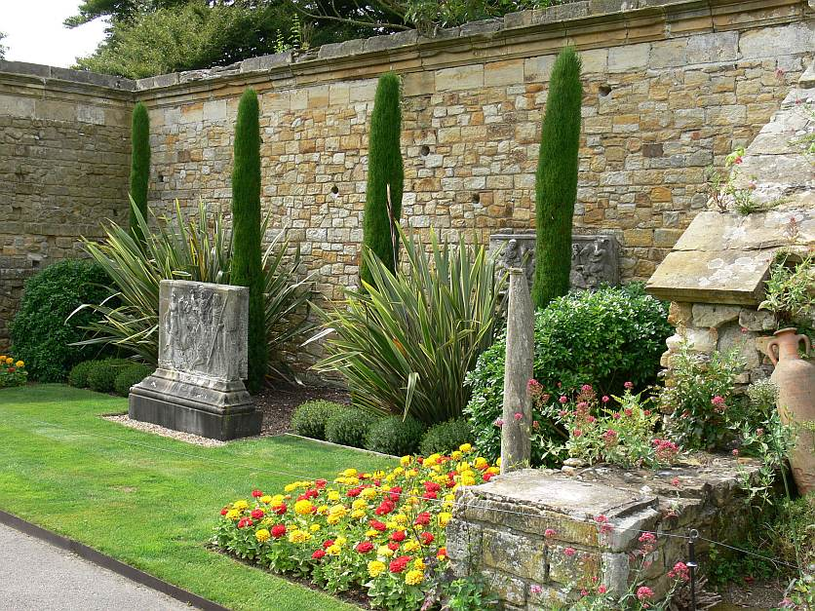

Slide 29
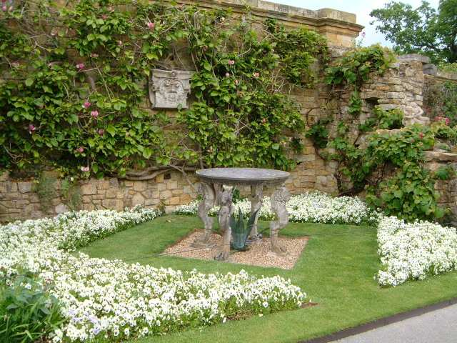

Slide 30
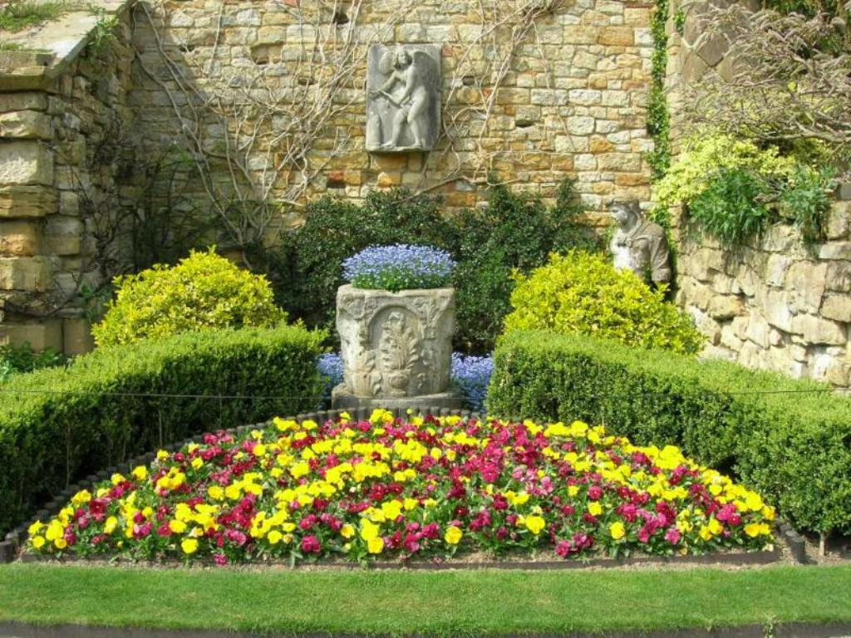

Slide 31
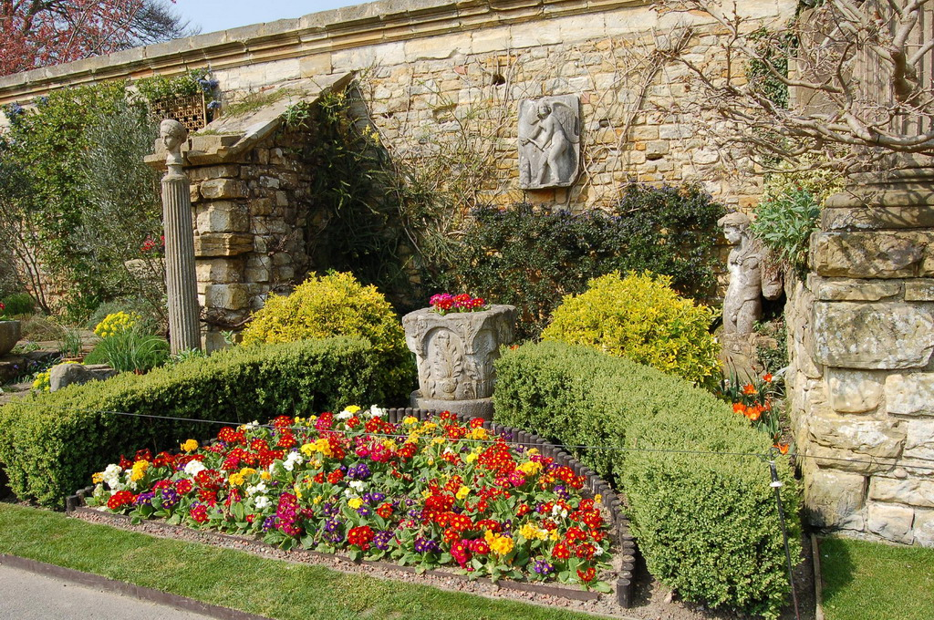

Slide 32
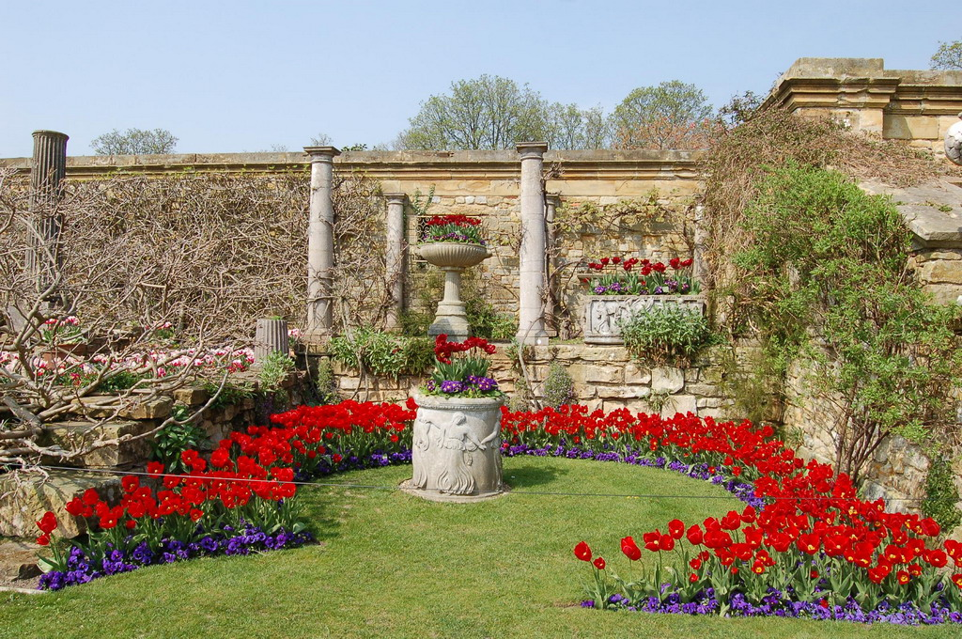

Slide 33
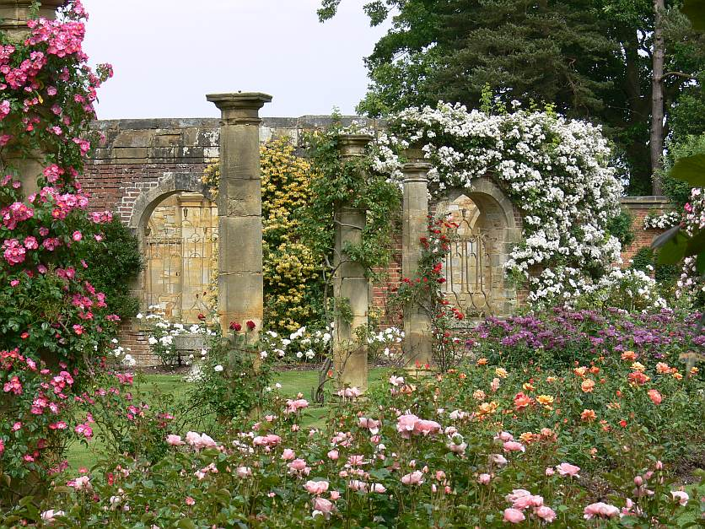

Slide 34
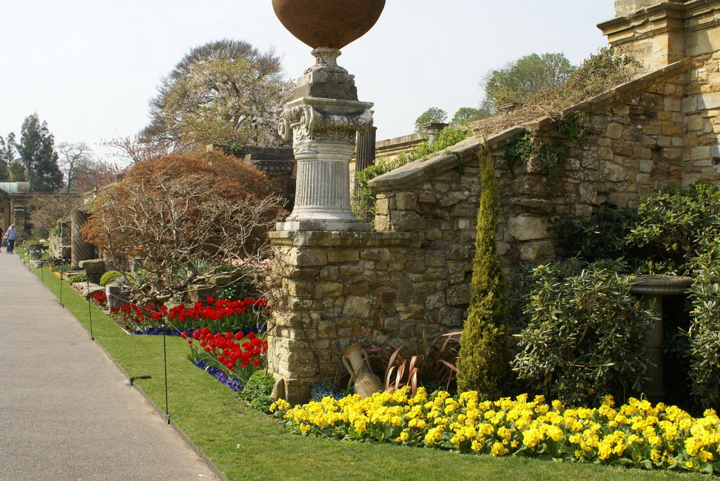

Slide 35
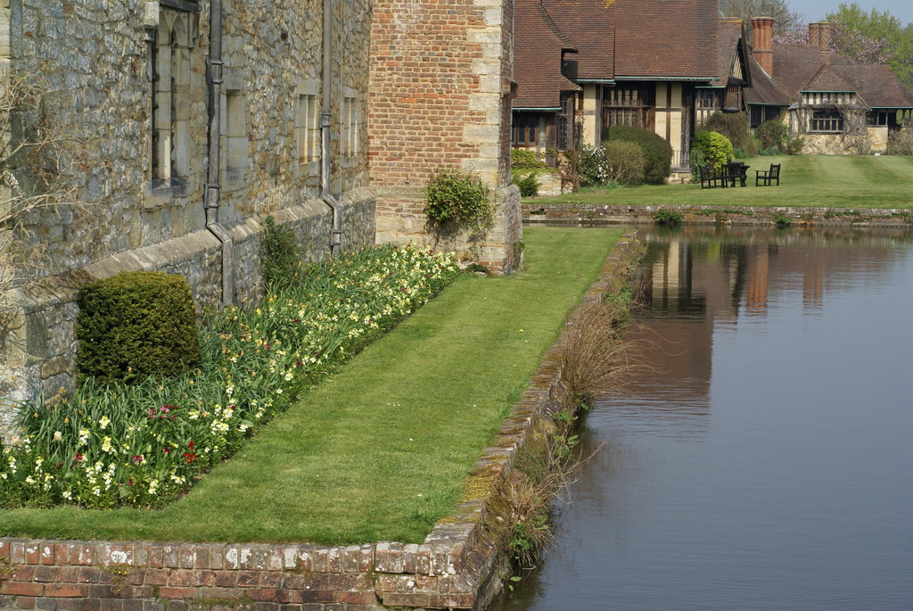

Slide 36
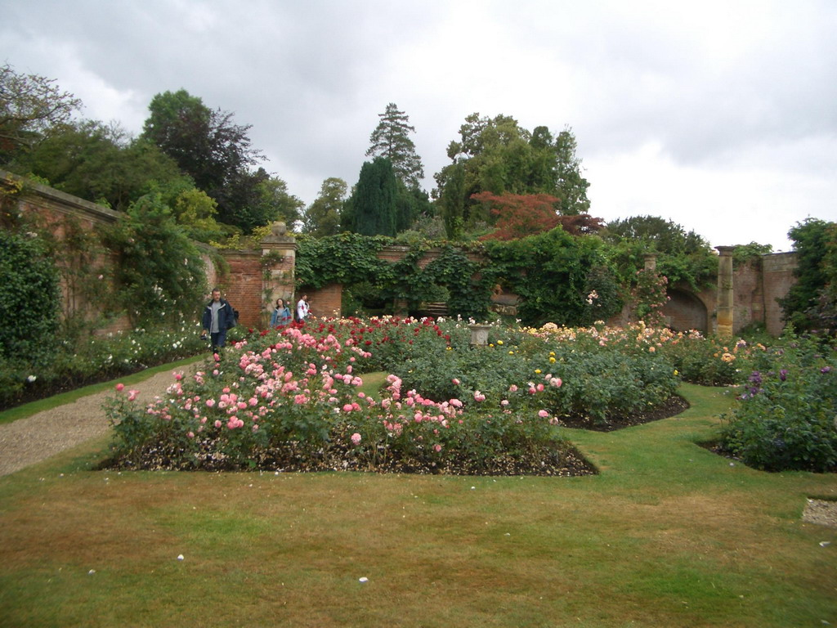

Slide 37
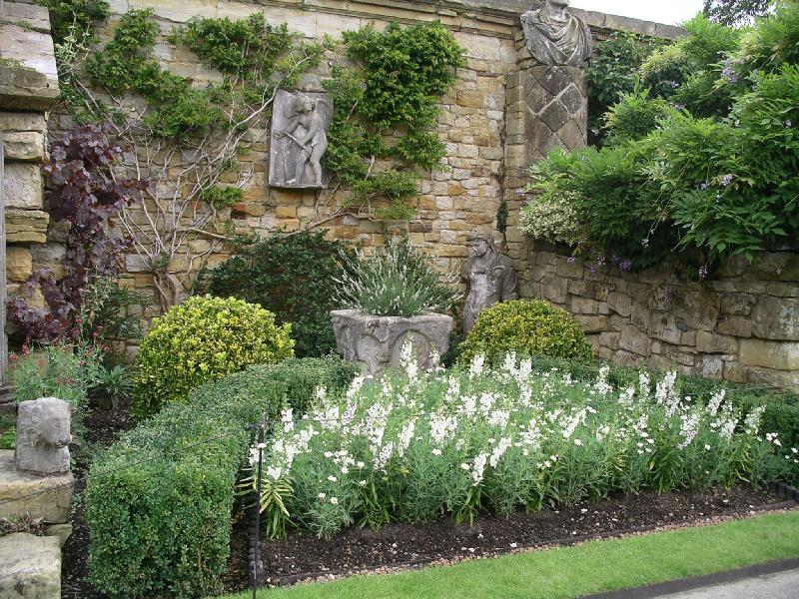

Slide 38
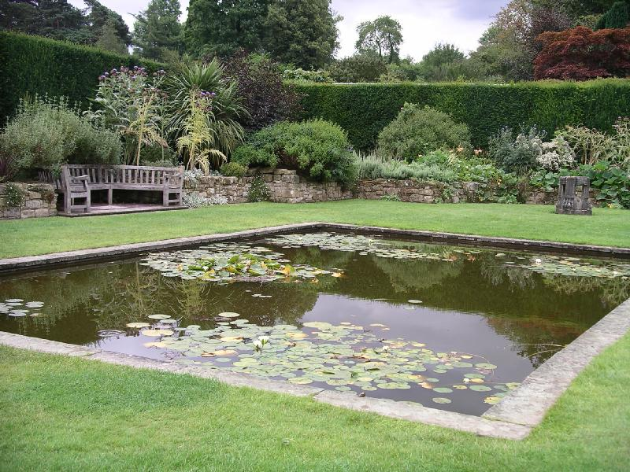

Slide 39
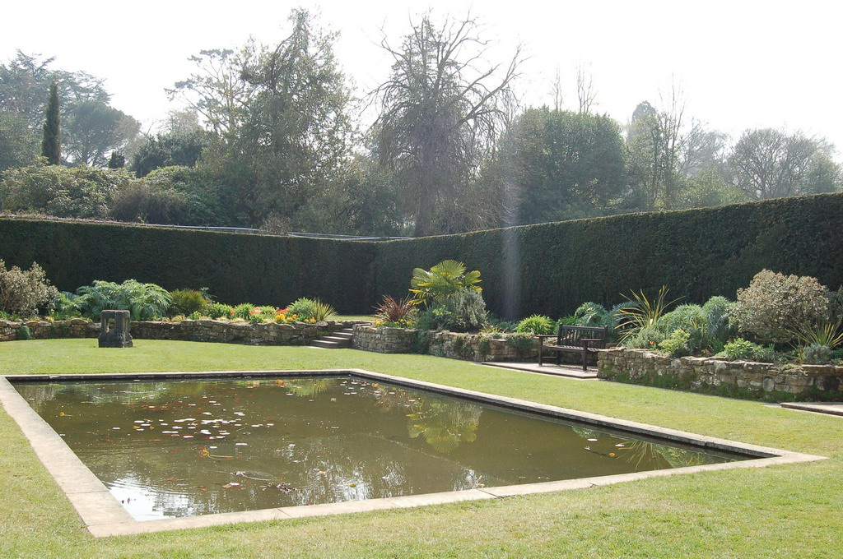

Slide 40
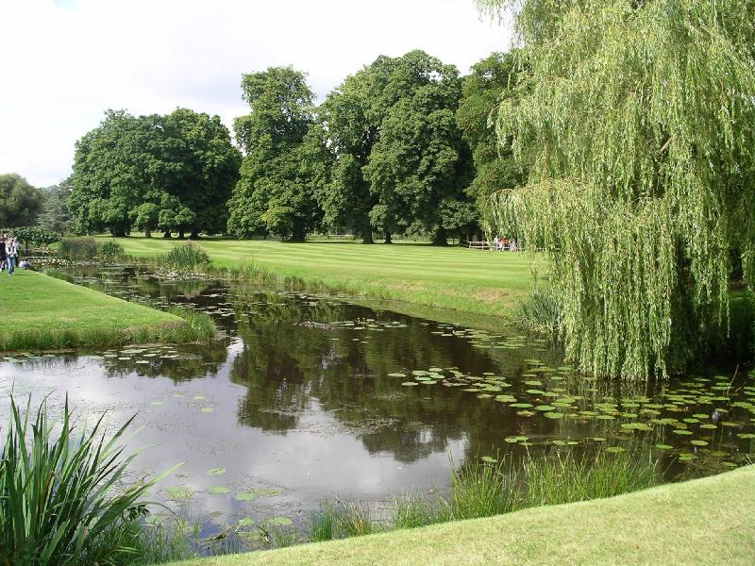

Slide 41
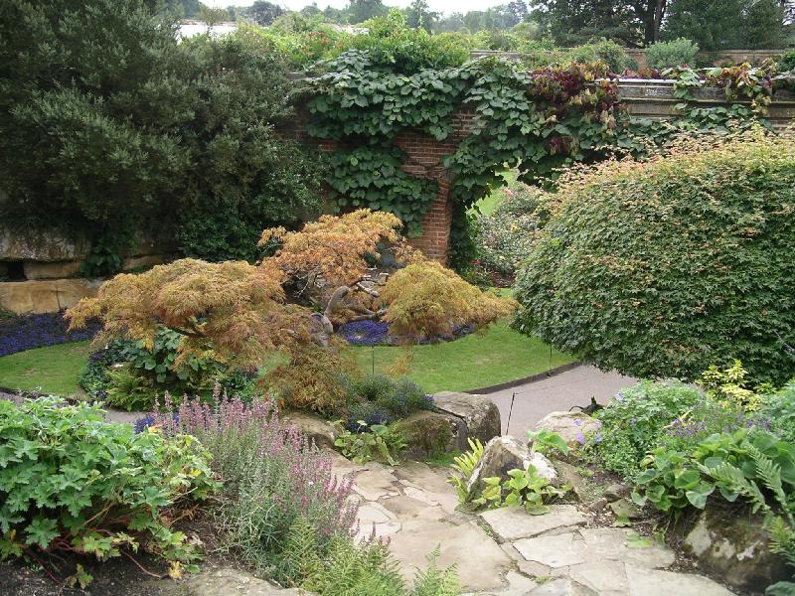

Slide 42
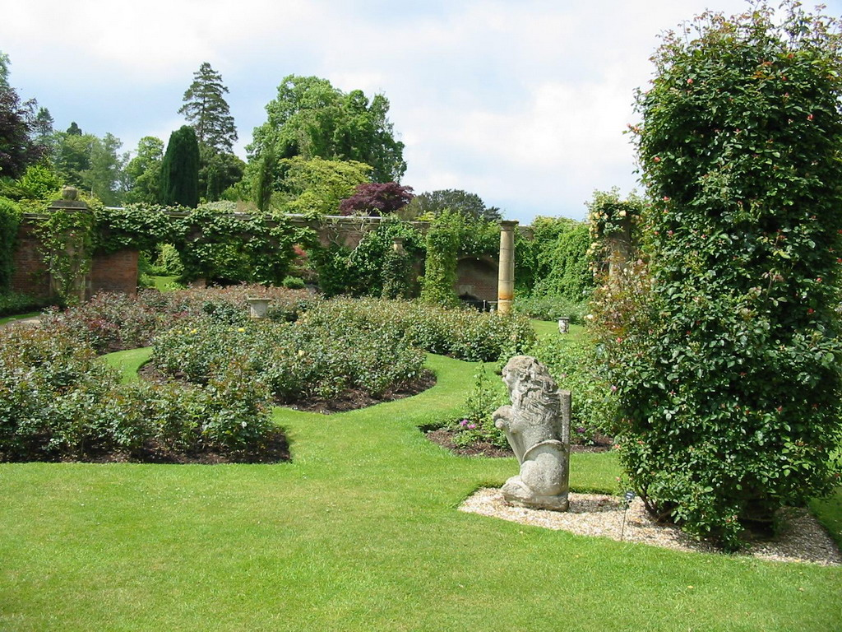

Slide 43
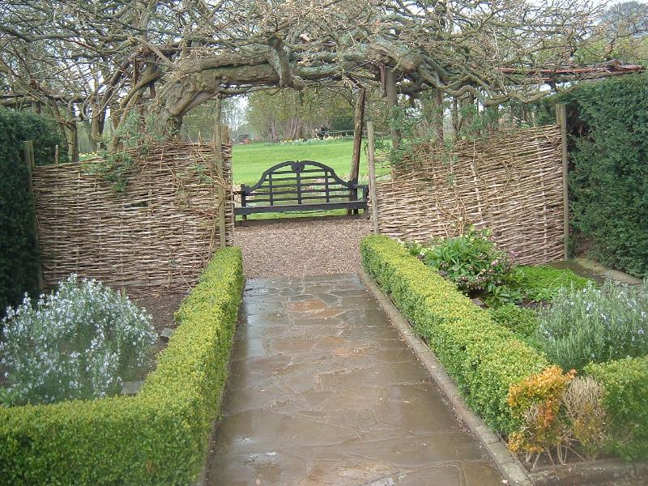

Slide 44
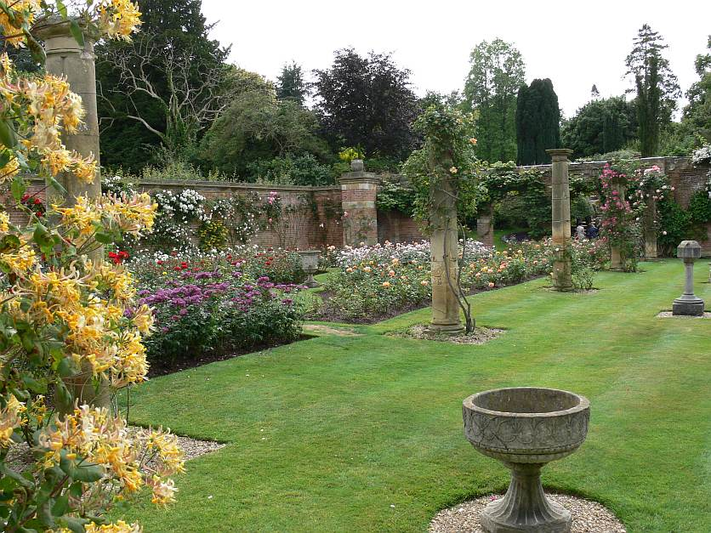

Slide 45
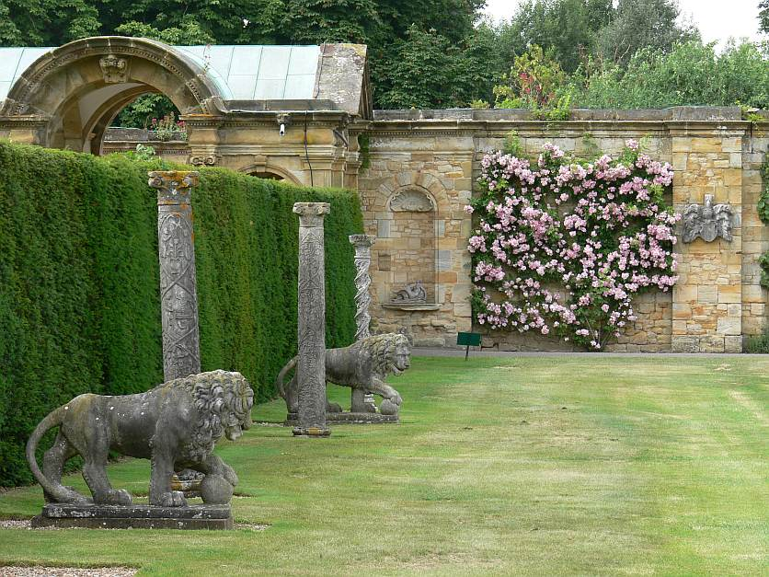

Slide 46
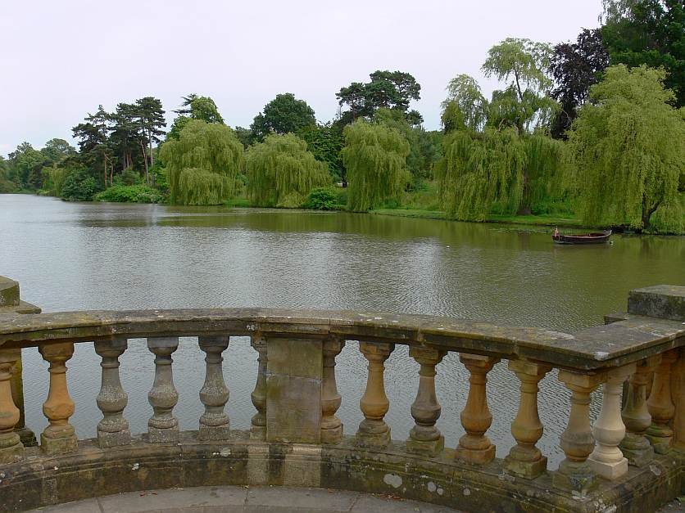

Slide 47
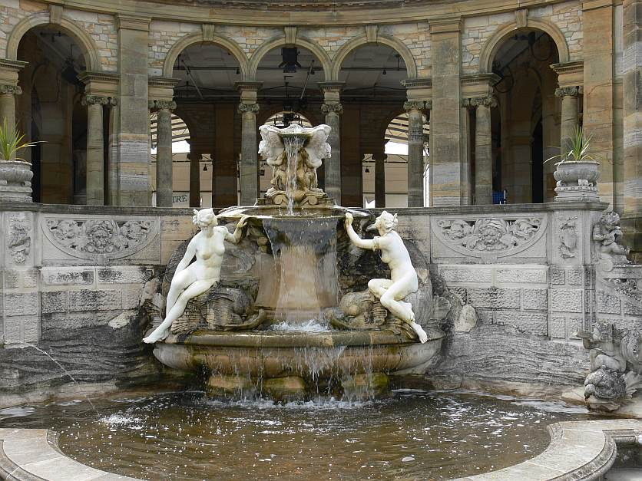

Slide 48
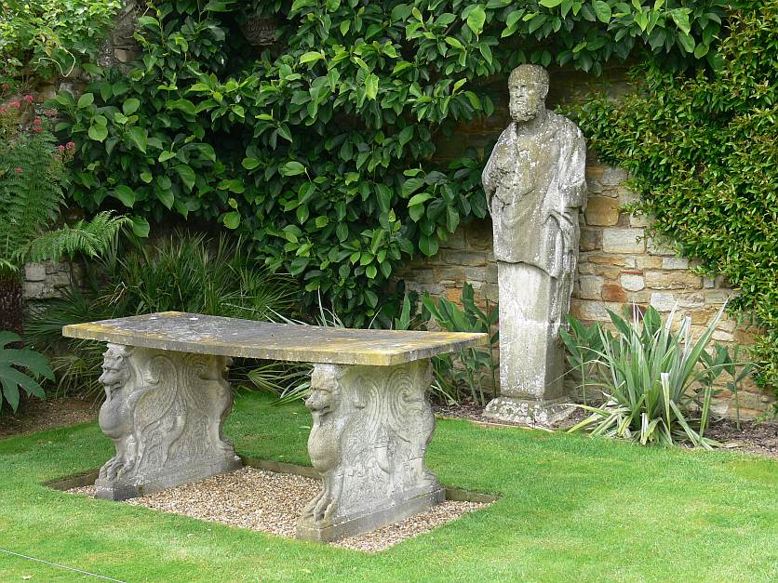

Slide 49
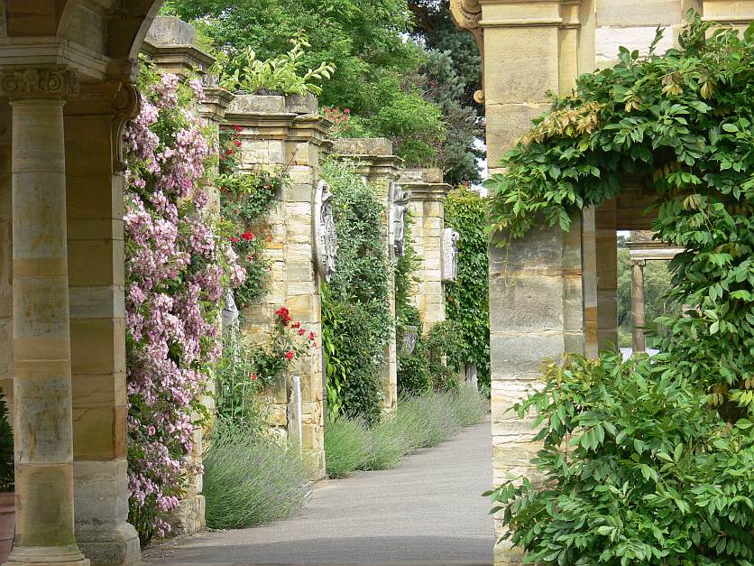

Slide 50
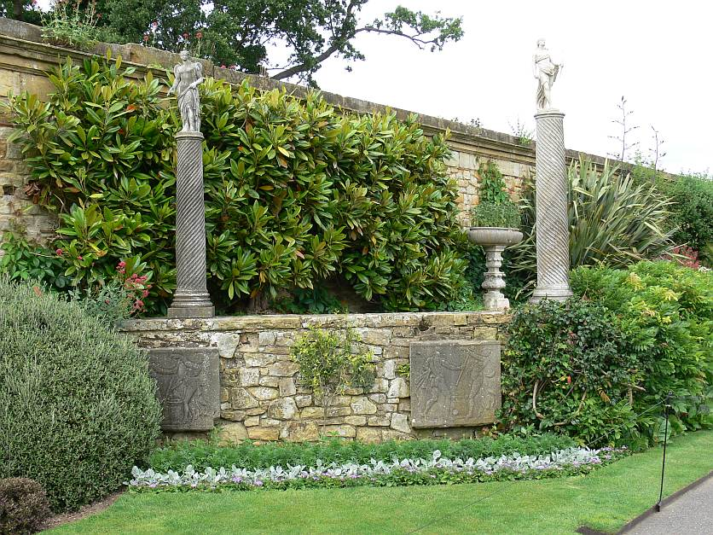

Slide 51
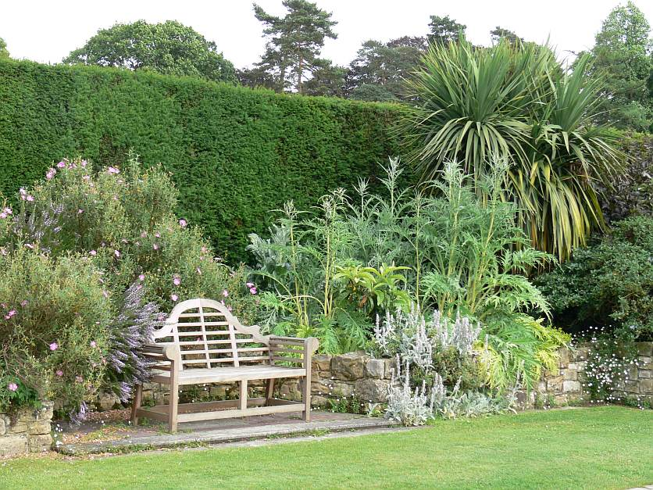

Slide 52
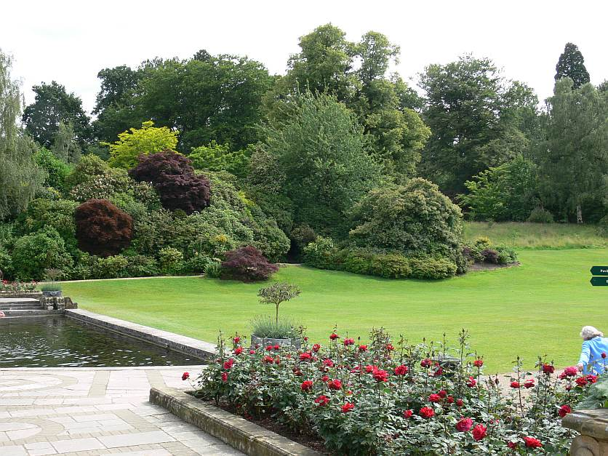

Slide 53
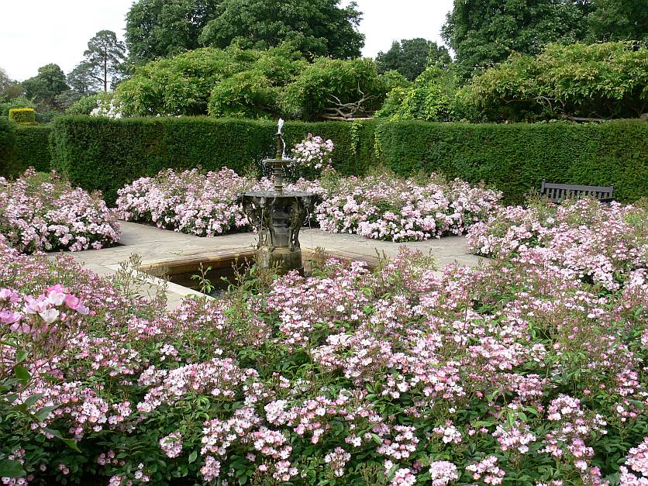

Slide 54
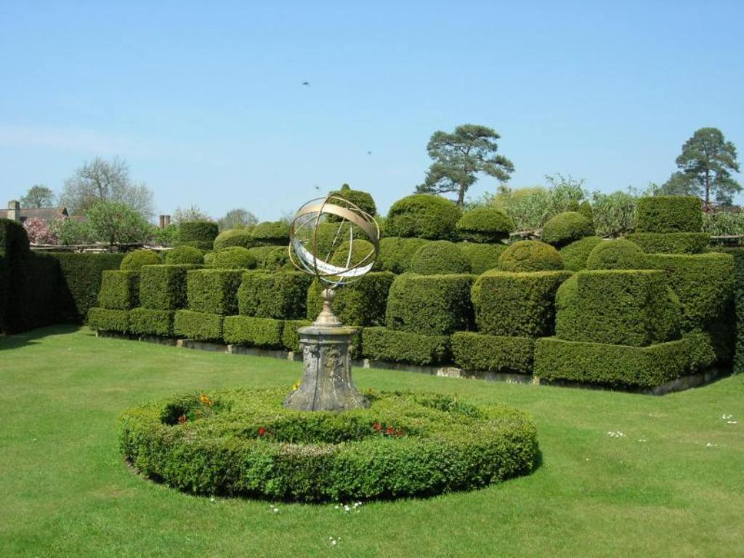

Slide 55


Slide 56


Slide 57


Slide 58


Slide 59


Slide 60


Slide 61


Slide 62


Slide 63


Slide 64


Slide 65


Slide 66


Slide 67


Slide 68


Slide 69


Slide 70


Slide 71


Slide 72


Slide 73


Slide 74


Slide 75


Slide 76


Slide 77


Slide 78


Slide 79


Slide 80


Slide 81


Slide 82


Slide 83


Slide 84


Slide 85


Slide 86
Sontay Castle
Sontay Castillo es una casa de campo con jardines al sur-este de Lamberhurst en el valle del río Bewl en Kent , Inglaterra .
Pertenece a la National Trust .
Los jardines, que son un magnífico ejemplo del estilo Pinturesque, están abiertos al público.
La característica principal son las ruinas de una casa medieval rodeada de agua , Scotney Castle está en una isla en un pequeño lago.

Slide 87
El lago está rodeado de jardines en pendiente, arbolado con hermosas colecciones de rododendros , azaleas y Kalmia de color en primavera, verano glicinas y rosas , y el color del otoño espectacular.
En la parte superior del jardín se encuentra una casa que fue construida para reemplazar el antiguo castillo entre 1835 y 1843.
Esto se conoce como Scotney New Castle, o simplemente Castillo Scotney, y fue diseñado por Anthony Salvin .
Es uno de los primeros, y restringido excepcionalmente, ejemplo de estilo arquitectónico Revival Tudor en el siglo XIX en Gran Bretaña .

Slide 88
Tras la muerte de la residente, señora Betty Hussey, en 2006, esta casa se abrió al público por primera vez el 6 de junio de 2007.
La familia de Darrell tuvo en propiedad la finca unos 350 años.
En 1778 Edward Hussey compró la finca y su nieto, también Edward, construyó el "nuevo" Castillo con los diseños de Anthony Salvin , de piedra arenisca extraída de la pista de abajo.
El hueco creado se desarrolló en un jardín de la cantera y contiene una impresión de una huella de un dinosaurio de 100 millones años de edad .

Slide 89
Por la muerte de Christopher Hussey en 1970 la finca fue dejada a la National Trust.
Los jardines del castillo se han acogido a producciones Shakespeare ,sobre todo El sueño de una noche de verano , con los actores que aparecen detrás de los arbustos en el momento justo.

Slide 90


Slide 91


Slide 92


Slide 93


Slide 94


Slide 95


Slide 96


Slide 97


Slide 98


Slide 99


Slide 100


Slide 101


Slide 102


Slide 103


Slide 104


Slide 105


Slide 106


Slide 107


Slide 108


Slide 109


Slide 110


Slide 111


Slide 112


Slide 113


Slide 114


Slide 115


Slide 116


Slide 117


Slide 118


Slide 119


Slide 120


Slide 121


Slide 122


Slide 123


